Slide 1
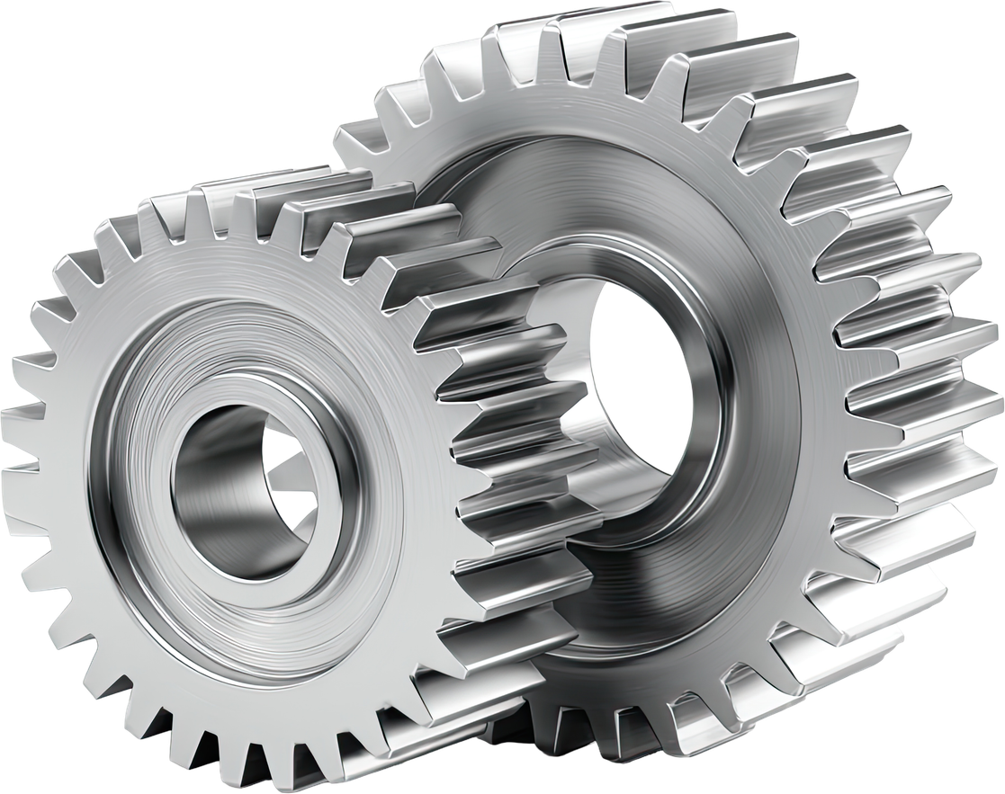



CƠ SỞ CÔNG NGHỆ CHẾ TẠO MÁY
CHƯƠNG 4:CHẤT LƯỢNG BỀ MẶT CHI TIẾT MÁY
24OT113
Đồng Nai, ngày 23 tháng 4 năm 2026.
NHÓM 3

